Slide 1






Menschen auf dem Marktplatz
  Wie können wir Möglichkeiten eröffnen?
  Wen und was möchten wir neu in den Blick nehmen?
  Wo und wie können wir Raum (für Neues) schaffen?
  Mit wem wollen wir uns austauschen?
  Was bedeutet Gemeinschaft für uns?
  Wo wollen wir aktiv und kreativ werden?
  Wie gelingt es, dass Menschen
  sich willkommen fühlen?

Slide 2

In den Blick nehmen
Wen möchten wir mit unserer Seniorenarbeit erreichen / in den Blick nehmen?
Wen haben wir bisher nicht im Blick, wenn wir etwas planen?
Wie erreichen wir die Menschen?

Slide 3
Raum schaffen
Wo sind Treffpunkte für die Menschen
aus unserer/n Nachbarschaft(en)?
Wer hat keinen Ort, um sich zu treffen?
Wer fragt unsere Räumlichkeiten an?
Welche Orte gibt es,
die (neu) belebt werden könnten?
Wie können die Menschen
die Räumlichkeiten erreichen?
Wie groß muss eine Gemeinschaft sein?

Slide 4
Austausch ermöglichen
Mit wem außerhalb der Kirchengemeinde
stehen wir im Kontakt?
Von wem wissen wir zu wenig,
um ›gemeinsame Sache‹ zu machen?
Wo gibt es / braucht es ein Forum für den Austausch?
Worüber möchten sich die Menschen austauschen?

Slide 5
Gemeinschaft stiften
Wo können sich Menschen kennenlernen
und ihr Leben teilen?
Welche verlässlichen Gruppen gibt es bei uns?
Was suchen die Menschen?
Wie können wir die individuellen Bedürfnisse
der unterschiedlichen Menschen aufnehmen?
Wie können wir eine Gemeinschaft stärken
bzw. eine neue Gemeinschaft schaffen?

Slide 6
Aktiv sein
Wie können wir aktiv werden
um alle Menschen in unserer Pfarrei erreichen?
Was für aktive Angebote können wir
für die aktiven Senior:innen anbieten?
Wie können wir uns mit anderen Gruppierungen vernetzen um gemeinsam aktiv zu werden?
Wie können wir uns aktiv
in den Sozialraum einbringen?

Slide 7
Kreativ sein
Was würden wir gerne anders machen?
Was wünschen wir uns anders?
Mit wem würden wir gerne
zusammenarbeiten / Dinge anstoßen?
Welche kreativen Themen können wir anbieten?
Welche kreativen Menschen kennen wir,
die Angebote anbieten könnten?
Wie können wir kreative Zusammenarbeit fördern?

Slide 8

Willkommen heißen
Wie wollen wir Menschen zu unseren Angeboten / Gruppierungen willkommen heißen?
Welche Atmosphäre wollen wir bei unseren Angeboten / Treffen schaffen?
Wen können wir um Unterstützung bitten?
Welche ›Rolle‹ haben wir als Verantwortliche?
Welche ›Rolle‹ haben unsere Gäste?
Haben wir bei Veranstaltungen Personen, die speziell fürs Willkommen-heißen der Teilnehmenden da sind?

Slide 9
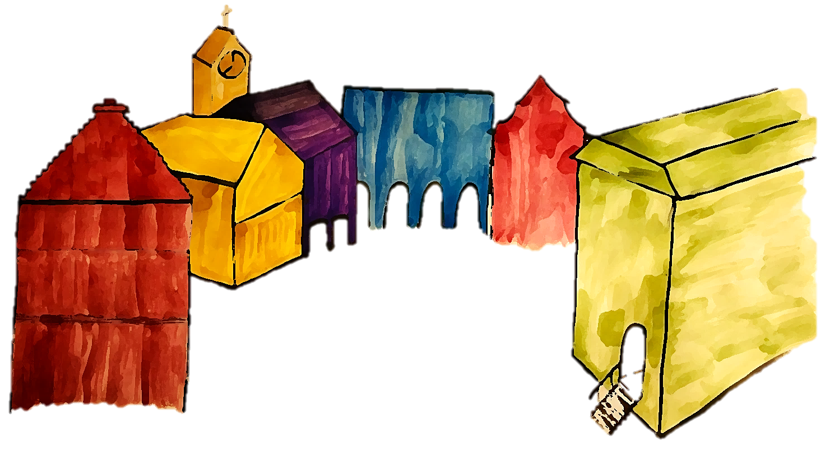
Das Bild vom Marktplatz
Wenn einmal alle zusammenkommen würden,
        die wir dabei haben wollen,
        die dabei sein sollten,
        die von sich aus kommen,
        wenn wir sie einladen,
– wer stünde dann alles auf unserem Marktplatz?

